Slide 1
Дії
під час пропуску льодоходу
повені
та весняного паводка

Slide 2
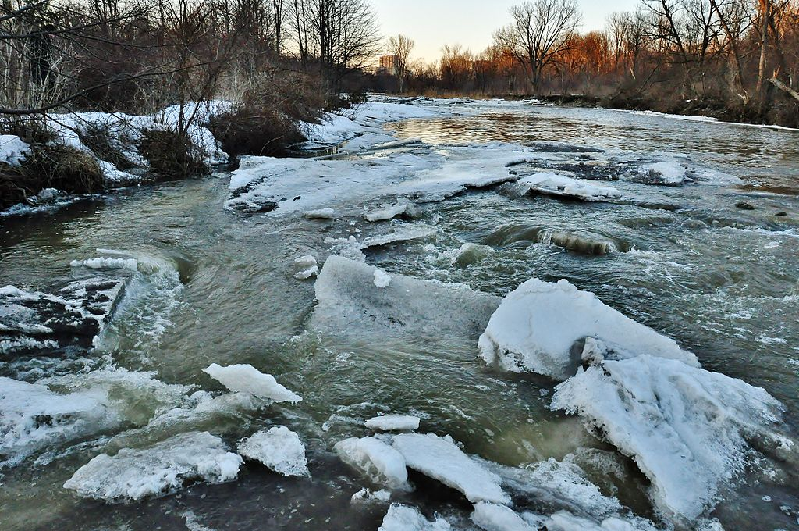
Льодохід
Льодохі́д — рух крижин і крижаних полів на річках під дією течії чи вітру. Розрізняють весняний та осінній льодохід. При весняному льодоході рухаються крижини, що утворилися в результаті руйнування крижаного покриву; при осінньому льодоході — крижини, що утворилися змерзанням сала, шуги, сніжниці й за берегів, що відірвалися.

Slide 3
Правила поведінки під час льодоходу
не наближайтеся до крижаних заторів.
для своєчасного попередження можливих нещасних випадків на льоду: не виходьте на лід, якщо вам невідома його товщина
не підходьте близько до ополонок, проталин, місць затору льоду
не проходьте через ділянки битого, колотого льоду
не відштовхуйте крижини від берега
окрім того, суворо забороняється ходити по крижинах та кататися на них

Slide 4
Правила поведінки під час повені
1. Уважно слухайте інформацію про надзвичайну ситуацію та інструкції про порядок дій, не користуйтеся без потреби телефоном, щоб він був вільним для зв'язку з вами.
2. Зберігайте спокій, попередьте сусідів, надайте допомогу інвалідам, дітям та людям похилого віку.
3. Дізнайтеся у місцевих органах державної влади та місцевого самоврядування місце збору мешканців для евакуації та готуйтеся до неї.
4. Підготуйте документи, одяг, найбільш необхідні речі, запас продуктів харчування на декілька днів, медикаменти. Складіть все у валізу. Документи зберігайте у водонепроникному пакеті.
5. Від'єднайте всі споживачі електричного струму від електромережі, вимкніть газ.
6. Перенесіть більш цінні речі та продовольство на верхні поверхи або підніміть на верхні полиці.

Slide 5
Дії в зоні раптового затоплення під час повені:
1. Зберігайте спокій, уникайте паніки.
2. Швидко зберіть необхідні документи, цінності, ліки, продукти та інші необхідні речі.
3. Надайте допомогу дітям, інвалідам та людям похилого віку. Вони підлягають евакуації в першу чергу.
4. По можливості негайно залишіть зону затоплення.
5. Перед виходом з будинку вимкніть електро- та газопостачання, загасіть вогонь у грубах. Зачиніть вікна та двері, якщо є час - закрийте вікна та двері першого поверху дошками (щитами).
6. Підніміться на верхні поверхи або на горищні приміщення.
7. До прибуття допомоги залишайтесь на верхніх поверхах, дахах, деревах чи інших підвищеннях, сигналізуйте рятівникам, щоб вони мали змогу швидко вас знайти.
8. Перевірте, чи немає поблизу постраждалих, надайте їм, по можливості, допомогу.
9. Потрапивши у воду, зніміть з себе важкий одяг і взуття, відшукайте поблизу предмети, за допомогою яких можна утриматися до одержання допомоги.
10. Не переповнюйте рятувальні засоби (катери, човни, плоти).

Slide 6
Дії після повені:
1. Переконайтесь, що ваше житло не отримало внаслідок повені ніяких ушкоджень та не загрожує заваленням, відсутні провалини в будинку і навколо нього, не розбите скло і немає небезпечних уламків та сміття.
2. Не користуйтесь електромережею до повного осушення будинку.
3. Обов'язково кип'ятіть питну воду, особливо з джерел водопостачання, які були підтоплені.
4. Просушіть будинок, проведіть ретельне очищення та дезінфекцію забрудненого посуду і домашніх речей та прилеглої до будинку території.
5. Здійснюйте осушення затоплених підвальних приміщень поетапно, з розрахунку 1/3 об'єму води на добу.
6. Електроприладами можна користуватися тільки після їх ретельного просушування.
7. Заборонено вживати продукти, які були підтоплені водою під час повені. Позбавтеся від них та від консервації, що була затоплена водою і отримала ушкодження.
8. Все майно, що було затопленим, підлягає дезінфекції.
9. Дізнайтеся у місцевих органах державної влади та місцевого самоврядування адреси організацій, що відповідають за надання допомоги потерпілому населенню

Slide 7
Наслідки повені
Пошкодження різних будівель, включаючи мости, будинки, каналізаційні системи, дороги та канали.
• Забруднення питної води, нестача чистої питної води.
• Негігієнічні умови зумовлюють спалахи інфекційних хвороб.
• Втрати врожаю. Однак сільське господарство в низинах біля річок залежить від
річкового мулу, який накопичується в результаті повеней. Мул
збагачує ґрунтпоживними речовинами.
• Непристосовані дерева помирають внаслідок повеней.
• Руйнуються транспортні вузли, що також ускладнює роботу служб допомоги.

Slide 8
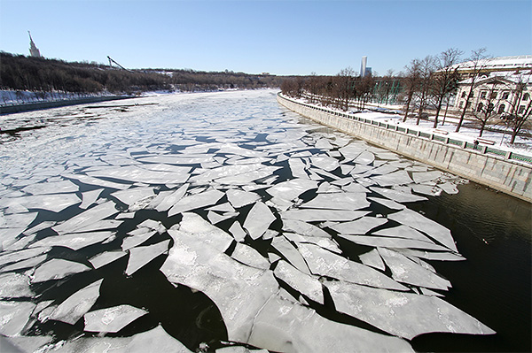
Відлига
Відли́га — підвищення температури повітря взимку або навесні до додатніх значень після тривалої від'ємної температури в помірних або високих широтах Землі. Призводить до часткового або повного танення снігового покриву. Виникає під час надходження теплих повітряних мас із інших районів планети. Зазвичай супроводжується туманами, іноді — похмурою погодою. Якщо відлига змінюється зниженою температурою, виникає ожеледь.

Slide 9
Правила поведінки під час відлиги
- ні в якому разі не перевіряйте міцність льоду ударом ноги
якщо лід почав тріщати та з'явилися характерні тріщини - негайно повертайтеся.
не біжіть, а відходьте повільно, не відриваючи ступні ніг від льоду.
не зайвим буде застерегти і рибалок: не пробивайте поруч багато лунок,
не збирайтеся великими групами на одному місці,
не пробивайте лунки на переправах,
завжди майте під рукою міцну мотузку 12-15 метрів, тримайте поруч з лункою дошку або велику гілку.
І пам’ятайте,якщо ви провалилися під кригу, ні в якому разі не панікуйте. Широко розкиньте руки по крайкам льодового пролому та утримуйтеся від занурення з головою.
намагайтеся не обламувати крайку льоду, без різких рухів вибирайтеся на лід, наповзаючи грудьми і по черзі витягаючи на поверхню ноги.
головне - пристосовувати своє тіло для того, щоб воно займало найбільшу площу опори.
вибравшись із льодового пролому, відкотіться, а потім повзіть в той бік, звідки ви прийшли і де міцність льоду, таким чином, перевірена.
незважаючи на те, що вогкість і холод штовхають вас побігти і зігрітися, будьте обережні до самого берега, а там не зупиняйтеся, поки не опинитеся в теплі.

